Slide 1
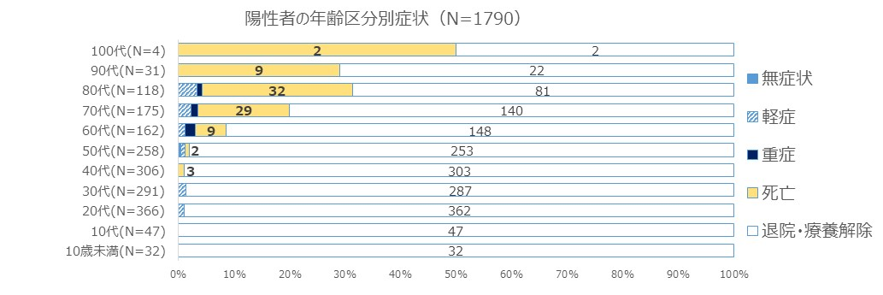
重症及び死亡事例のまとめ
資料３－１
重症及び死亡例の経過
療養解除
療養解除
自宅・宿泊療養
自宅・宿泊療養
退院・解除
診断時の症状
無症状
入院療養
入院療養
軽症・調査中
死亡 40名
重症化 91名
入院中
陽性患者
1790名
※重症の定義
厚生労働省への報告基準である、
『ICU入室、挿管、人工呼吸器装着、
ECMO使用』のいずれかとした。
退院・解除
診断時の症状
入院療養(重症)
147名
R2.6.16時点
重症
56名
死亡 46名
入院中
重症率：8.2％
死亡：86名
重症及び死亡例の年代
死亡率:4.8%
【参考】(R2.6.16時点)
・東京都の死亡率：5.6%
(316名/5,619名)
・全国の死亡率：5.4%
(927名/17,311名)
1

Slide 2
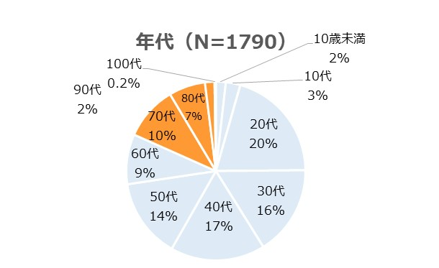
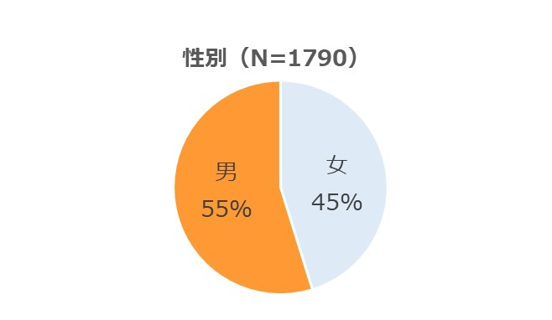
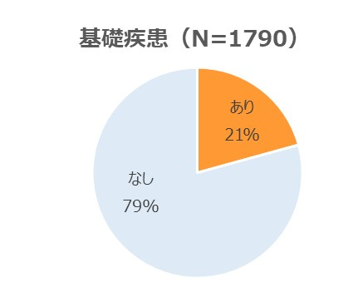
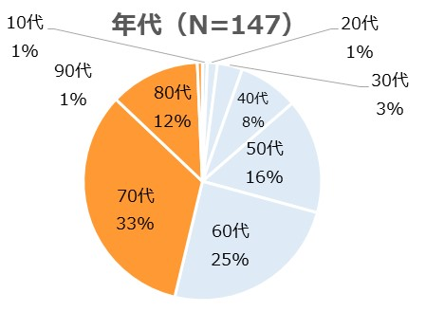
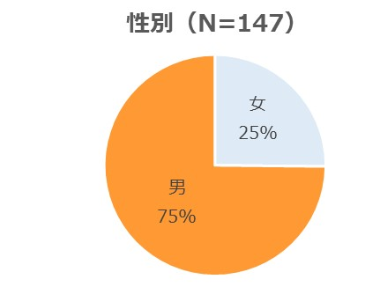
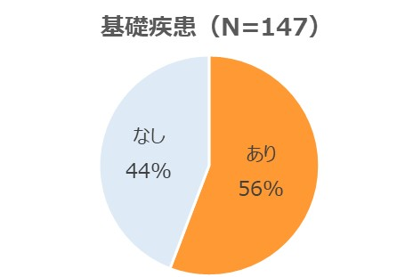
重症例（147例）の年齢・性別・基礎疾患の有無
重症例のうち、約5割が70代以上の高齢者であった。また、性別は男性が75％を占めていた。基礎疾患があるものは半数以上を占めており、糖尿病が最も多かった。
累計患者
70代以上で19%
重症患者
70代以上で46%
2
※基礎疾患：相談・受診の目安で示されている重症化のリスクが高い患者（糖尿病、心不全、呼吸器疾患（COPD等）、透析患者、免疫抑制剤や抗がん剤等を用いている患者）

Slide 3
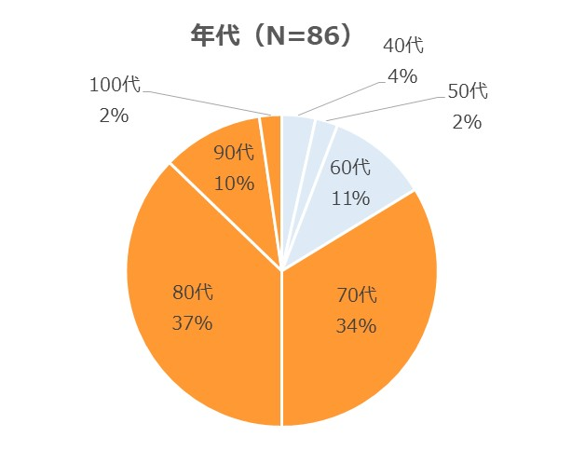
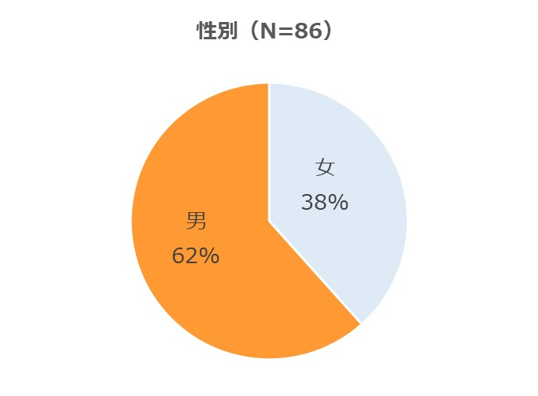
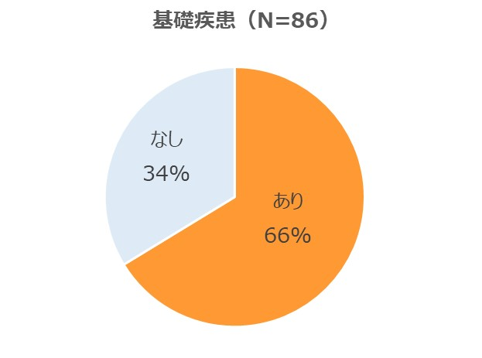
死亡例（86例）の年齢・性別・基礎疾患の有無
死亡例86例のうち、8割以上が70代以上の高齢者であった。なかでも、80代以上が過半数を占めていた。
また、性別は男性が約６割を占め、基礎疾患があるものも約6割を占めていた。
※6月16日までに報道提供を行った死亡事例について掲載。死因の中には、新型コロナウイルス感染症以外の事例も含む。
70代以上で83%
※基礎疾患：相談・受診の目安で示されている重症化のリスクが高い患者
糖尿病、心不全、呼吸器疾患（COPD等）、透析患者、免疫抑制剤や
抗がん剤等を用いている患者
3

Slide 4
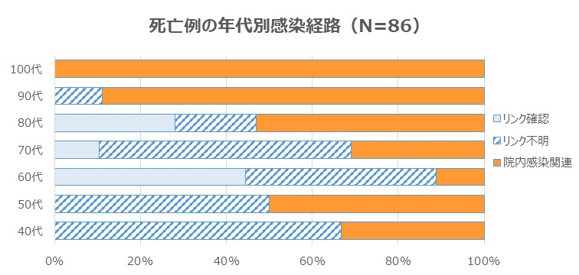
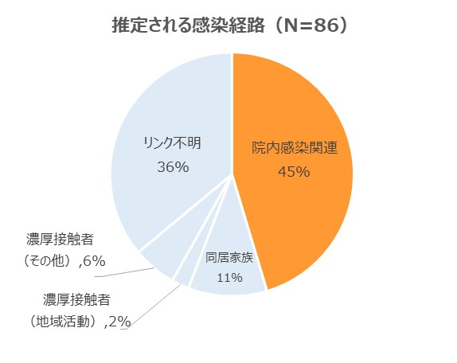
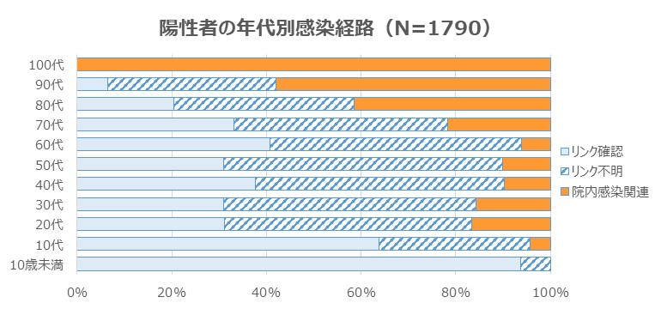
死亡例について推定される感染経路
推定される感染経路は、院内感染関連が4割以上を占め、
感染経路不明者が3割以上存在。
院内感染発生状況（職員等・患者別）
年代が上がるにつれ、院内感染関連による感染が増加。
4

Slide 5
死亡例の分析（年代毎の基礎疾患と死亡率）
表１．年齢層別・基礎疾患有無別の死亡率
全体の死亡率(4.8%)より高いものを網掛けで表記
死亡率 4.8%~9.9%
死亡率 ≥10%
年齢 （人数） | <10 | 10-19 | 20-29 | 30-39 | 40-49 | 50-59 | 60-69 | 70-79 | 80-89 | 90-99 | ≥100
 | 32 | 47 | 366 | 291 | 306 | 258 | 162 | 175 | 118 | 31 | 4
全体 | 0/32 (0%) | 0/47 (0%) | 0/366 (0%) | 0/291 (0%) | 3/306 (1.0%) | 2/258 (0.8%) | 9/162 (5.6%) | 29/175 (16.6%) | 32/118 (27.1%) | 9/31 (29.0%) | 2/4 (50%)
基礎疾患あり* | 0/1 (0%) | 0/1 (0%) | 0/24 (0%) | 0/255 (0%) | 3/53 (5.7%) | 2/59 (3.4%) | 4/61 (6.6%) | 23/106 (21.7%) | 28/86 (32.6%) | 9/23 (39.1%) | 2/4 (50%)
基礎疾患なし | 0/31 (0%) | 0/46 (0%) | 0/342 (0%) | 0/36 (0%) | 0/253 (0%) | 0/199 (0%) | 5/101 (5.0%) | 6/69 (8.7%) | 4/32 (12.5%) | 0/8 (0%) | -
*基礎疾患は相談・受診の目安で示されている重症化のリスクが高い疾患以外の既往症も含む
大阪府の感染者全体の死亡率4.8%と比較して、
・特に70歳以上では10%を超える高い死亡率を認めた。
・基礎疾患を有するものでは40歳台からで死亡する症例を認めた。
５

Slide 6
人工呼吸器治療を行った症例の分析
（4/28までに人工呼吸管理を開始した125症例を対象として分析）
表２．基礎疾患の有無別に見た年齢とICU入室後30日後の転帰との関連
＜基礎疾患あり(n=76)＞
基礎疾患は相談・受診の目安で示されている重症化のリスクが高い疾患以外の既往症も含む
 | 20-29歳 | 30-39歳 | 40-49歳 | 50-59歳 | 60-69歳 | 70-79歳 | 80-89歳
 | n=0 | n=0 | n=5 | n=13 | n=17 | n=29 | n=12
死亡 | - | - | 40.0% | 7.7% | 23.5% | 31.0% | 58.3%
ICU治療中 | - | - | 0.0% | 7.7% | 17.7% | 27.6% | 33.3%
軽快/ICU退室 | - | - | 60.0% | 84.6% | 58.8% | 41.4% | 8.3%
＜基礎疾患なし(n=49)＞
 | 20-29歳 | 30-39歳 | 40-49歳 | 50-59歳 | 60-69歳 | 70-79歳 | 80-89歳
 | n=2 | n=6 | n=6 | n=8 | n=16 | n=12 | n=2
死亡 | 0.0% | 0.0% | 0.0% | 0.0% | 12.5% | 33.3% | 50.0%
ICU治療中 | 0.0% | 33.3% | 0.0% | 0.0% | 25.0% | 58.3% | 0.0%
軽快/ICU退室 | 100.0% | 66.6% | 100.0% | 100.0% | 62.5% | 8.3% | 50.0%
・人工呼吸器を要する重症症例のうち、70歳未満であっても基礎疾患のあるものは死亡率が高い。
・重症化した場合、70歳以上では基礎疾患の有無にかかわらず3割が、80歳以上では5割が死亡した。
６

Slide 7
死亡例の分析
表３．院内感染（患者）症例と非院内感染患者との比較
表４．死亡に関連する因子の検討
 |  | 生存 | 死亡 | P値†
 |  | N=1704 | N=86
年齢 | 0-9 | 28 | 0 | <0.001
 | 10-19 | 47 | 0
 | 20-29 | 365 | 0
 | 30-39 | 291 | 0
 | 40-49 | 303 | 3
 | 50-59 | 256 | 2
 | 60-69 | 153 | 9
 | 70-79 | 146 | 29
 | 80-89 | 87 | 32
 | 90-99 | 22 | 9
 | ≥100 | 2 | 2
性別 | 男性 | 927 (54.4%) | 53 (61.6%) | 0.15
基礎疾患*¹ | あり | 389 (22.5%) | 71 (82.6%) | <0.001
院内感染患者*² |  | 94 (5.5%) | 39 (45.4%) | <0.001
 |  | オッズ比 (95%信頼区間) | P値
年齢 | 1歳上昇毎 | 1.08 (1.06-1.10) | <0.001
男性 | vs. 女性 | 1.54 (0.91-2.61) | 0.11
基礎疾患 | vs. なし | 3.50 (1.80-6.79) | <0.001
院内感染 | vs. なし | 1.43 (0.79-2.56) | 0.23
多変量ロジスティック回帰モデルを用いて分析を行った
・死亡と、年齢・基礎疾患の有無には関連がある。
・40歳未満で死亡した症例はいなかった。
・死亡例において、高齢かつ基礎疾患を有する院内感染
患者の割合が高い。
*¹基礎疾患は相談・受診の目安で示されている重症化のリスクが高い疾患
以外の既往症も含む
*²医療従事者の院内感染症例は非院内感染患者として扱った
カイ二乗検定を用いて分析を行った
†P値<0.05を有意とした
７

Slide 8
参考：院内感染患者の分析
表５．院内感染（患者）症例と非院内感染患者との比較
(^{＊1} 医療従事者の院内感染症例は非院内感染患者として扱った)
 |  | 院内感染患者 | 非院内感染患者^{*1} | P値
 |  | N=133 | N=1657
年齢 | 中央値 | 80 (72-87) | 43 (28-58) | <0.001
性別 | 男性 | 76 (54.6%) | 904 (54.6%) | 0.95
基礎疾患^{*2} | あり | 133 (100%) | 327 (19.7%) | <0.001
死亡 |  | 39 (29.3%) | 47 (2.8%) | <0.001
・死亡率は非院内感染患者では2.8%であったのに
対し、院内感染症例では29.3%と高かった。
*²基礎疾患は相談・受診の目安で示されている
重症化のリスクが高い疾患 以外の既往症も含む
カイ二乗検定・Kruskal-Wallis検定を用いて分析を行った
表６．院内感染患者133例のうち生存症例と死亡症例との比較
 |  | 院内感染患者
 |  | 生存 | 死亡 | P値
 |  | N=94 | N=39
年齢 | 中央値 | 79 (72-85) | 83 (76-90) | 0.01
性別 | 男性 | 59 (63%) | 17 (44%) | 0.04
重症へ搬送 | あり | 0 (0%) | 9 (23%) | <0.001
・院内感染患者の中で重症病床へ転院した9例は
全例死亡した。
カイ二乗検定・Kruskal-Wallis検定を用いて分析を行った
８

Slide 9
まとめ
✔ 2020年6月16日現在、大阪府で確認された新型コロナウイルス感染症患者の死亡率は4.8%であった。
✔ 死亡例のうち40歳未満の症例は0例で、８割以上が70歳代以上、また約半数が80歳以上であった。
✔ 死亡例のうち45％は院内感染に関連した症例であった。すべての年齢階層で院内感染に関連した症例は
死亡率が高く、死亡率の抑制のためには院内感染の予防が不可欠であることが強く示唆された。
✔ 人工呼吸器で治療を行った重症症例の分析の結果、70歳以上の高齢者は基礎疾患の有無にかかわらず
死亡リスクが高いことが示唆された。また、70歳未満であっても40歳以上の基礎疾患の有する者は重症化
した場合、死亡するリスクが高いことが示唆された。
「70歳以上の高齢者」は死亡率が高く、「基礎疾患を有するもの」は人工呼吸器を含む集中治療を行っても
死亡率が高い。また院内感染に関連した者は死亡率が高いため、これらの対象者に対する注意と院内感染対策が重要。
９

